Slide 1
BÀI 6: LUYỆN TẬP CHUNG
TIẾT 1

Slide 2
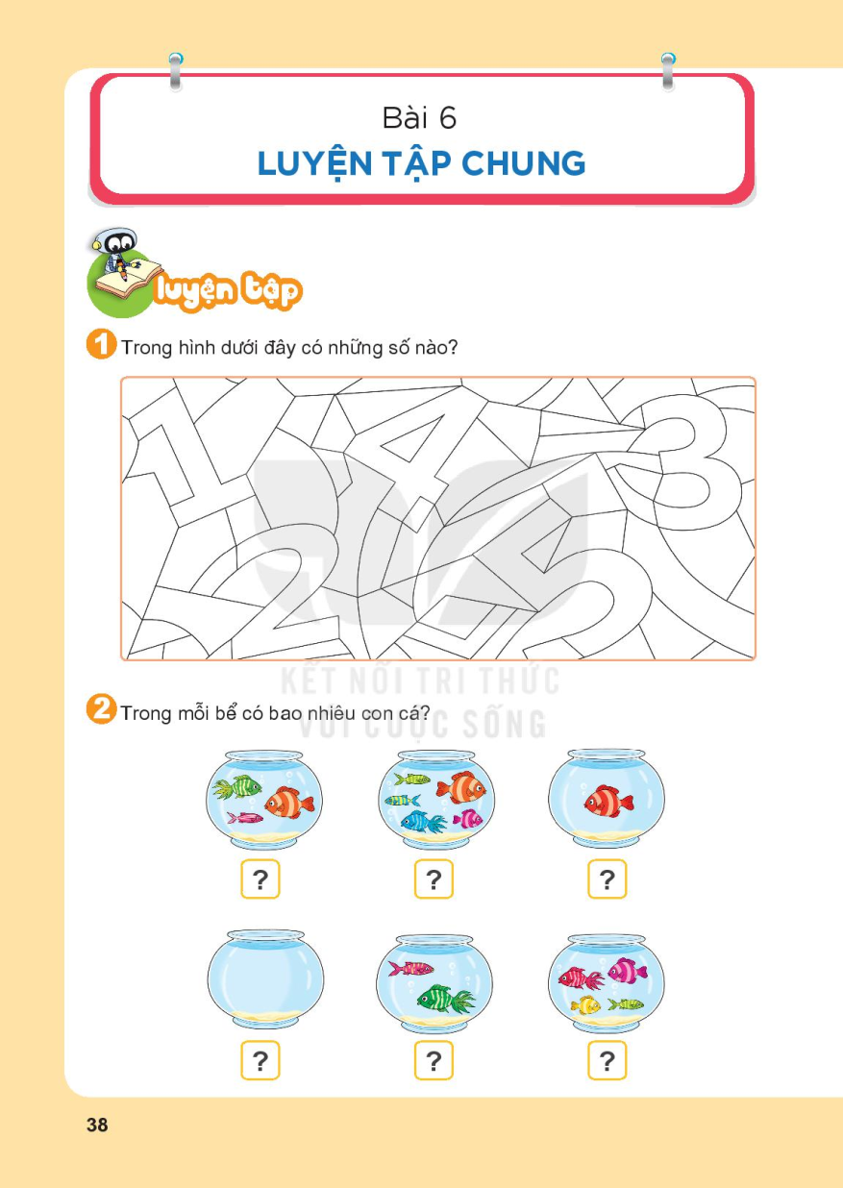

Slide 3
3
5
1
0
2
4

Slide 4
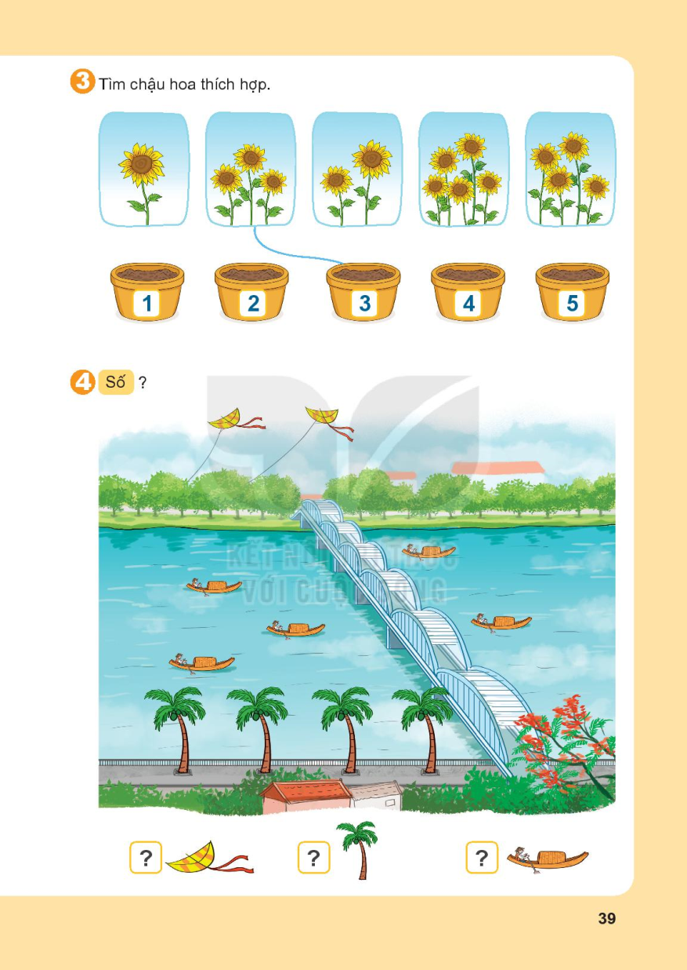

Slide 5
2
4
5

Slide 6
TẠM BIỆT CÁC EM

Slide 7
BÀI 6: LUYỆN TẬP CHUNG
TIẾT 2

Slide 8
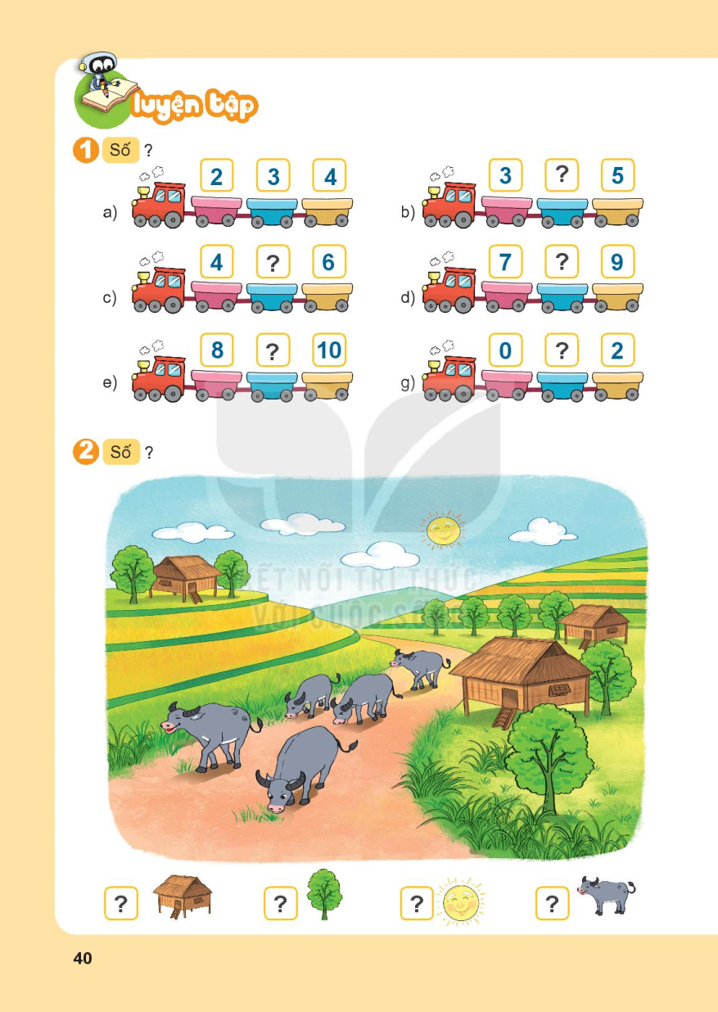
4
5
8
9
1

Slide 9
3
8
5

Slide 10
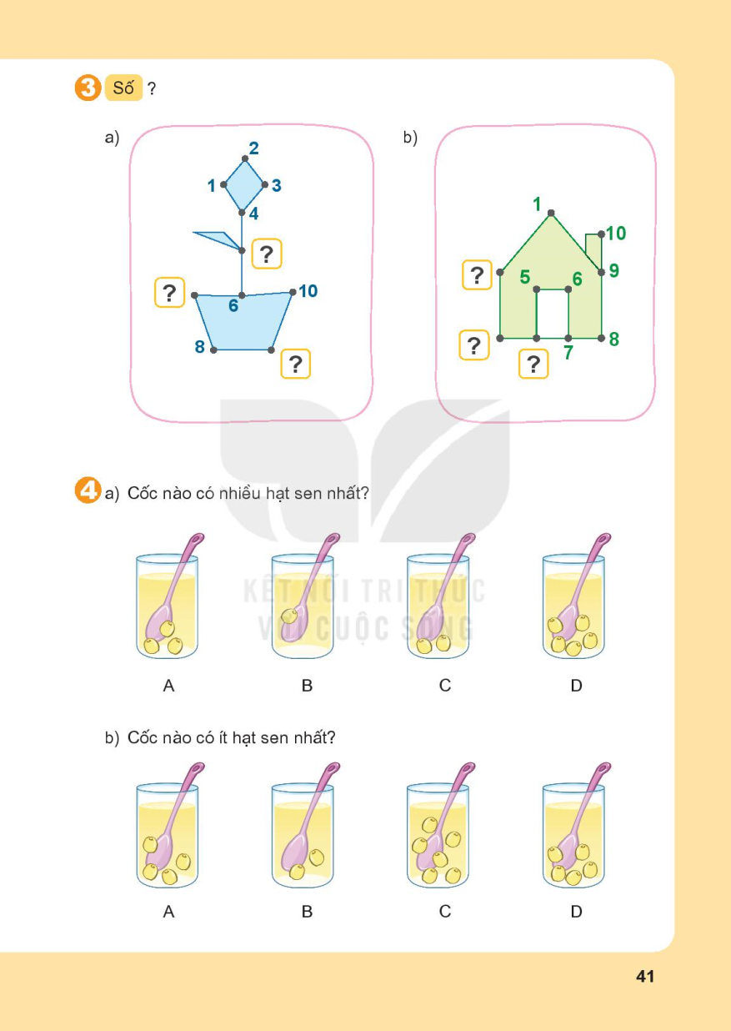
5
2
7
3
9
4

Slide 13
TẠM BIỆT CÁC EM

Slide 14
BÀI 6: LUYỆN TẬP CHUNG
TIẾT 3

Slide 15
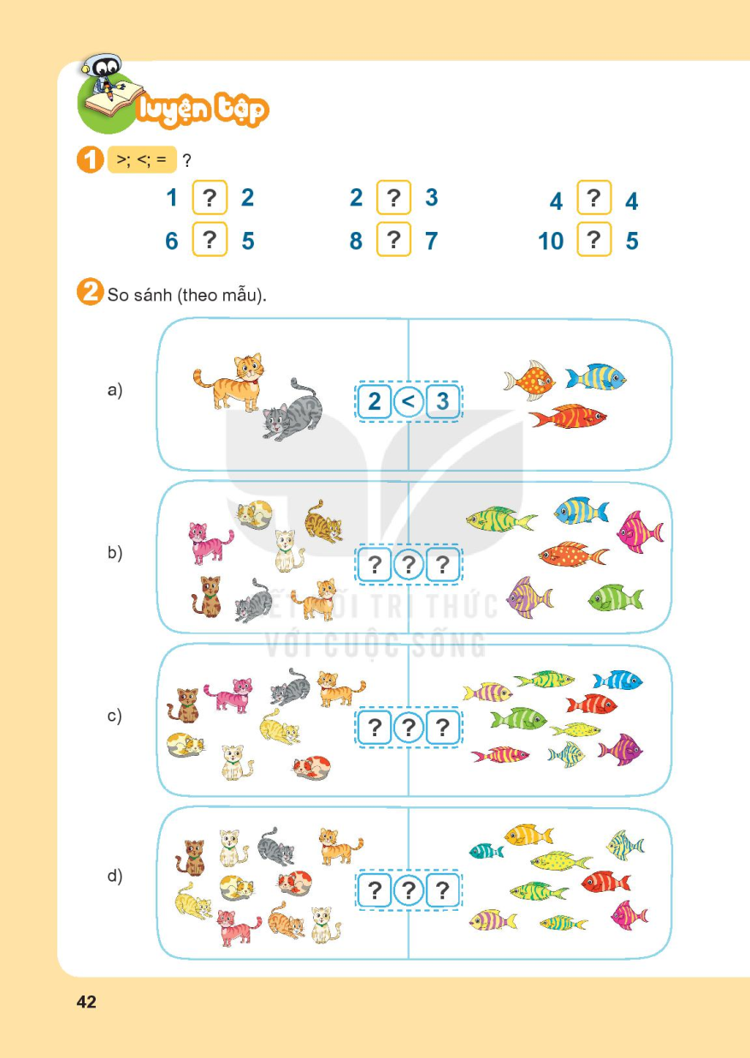
<
<
=
>
>
>

Slide 16
7
>
6

Slide 17
8
<
9
10
>
9

Slide 18
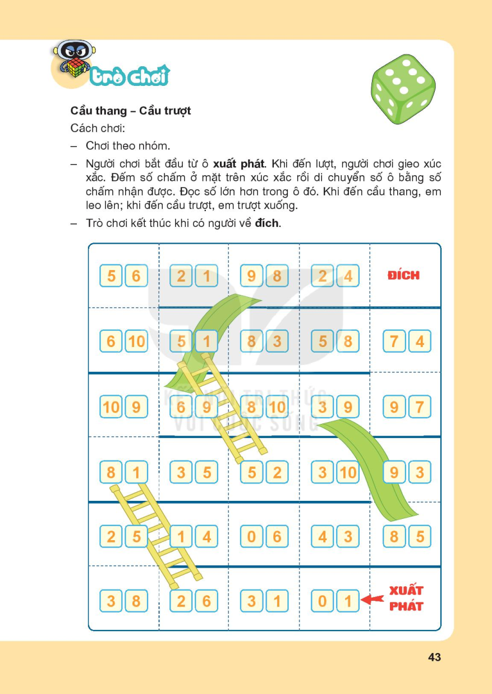

Slide 20
TẠM BIỆT CÁC EM

Slide 21
BÀI 6: LUYỆN TẬP CHUNG
TIẾT 4

Slide 22
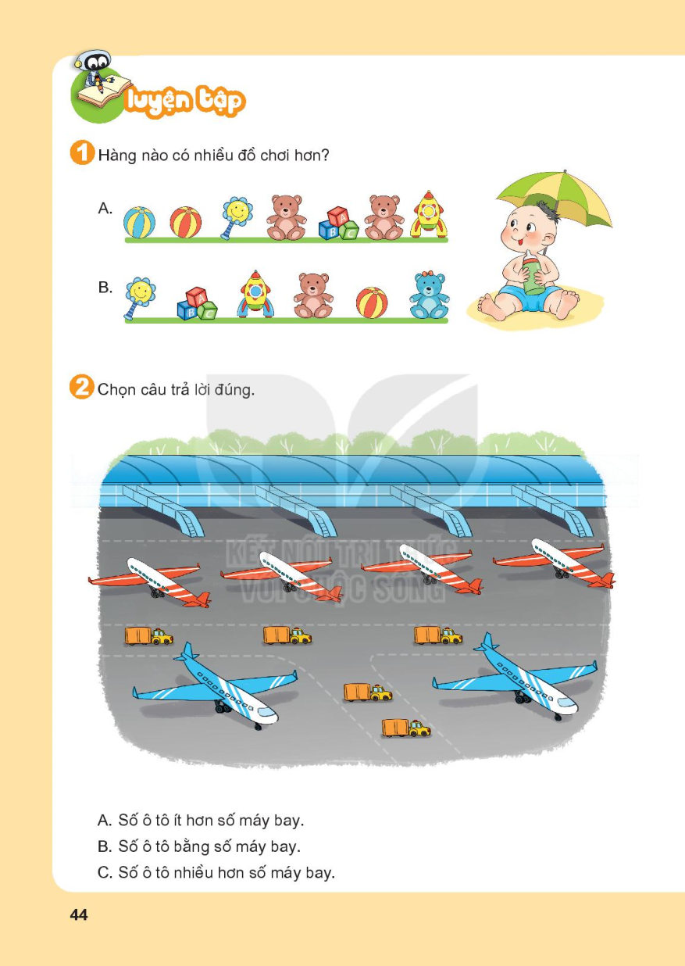

Slide 23
Số ô tô ít hơn số máy bay.
Số ô tô bằng số máy bay.
Số ô tô nhiều hơn số máy bay.

Slide 24
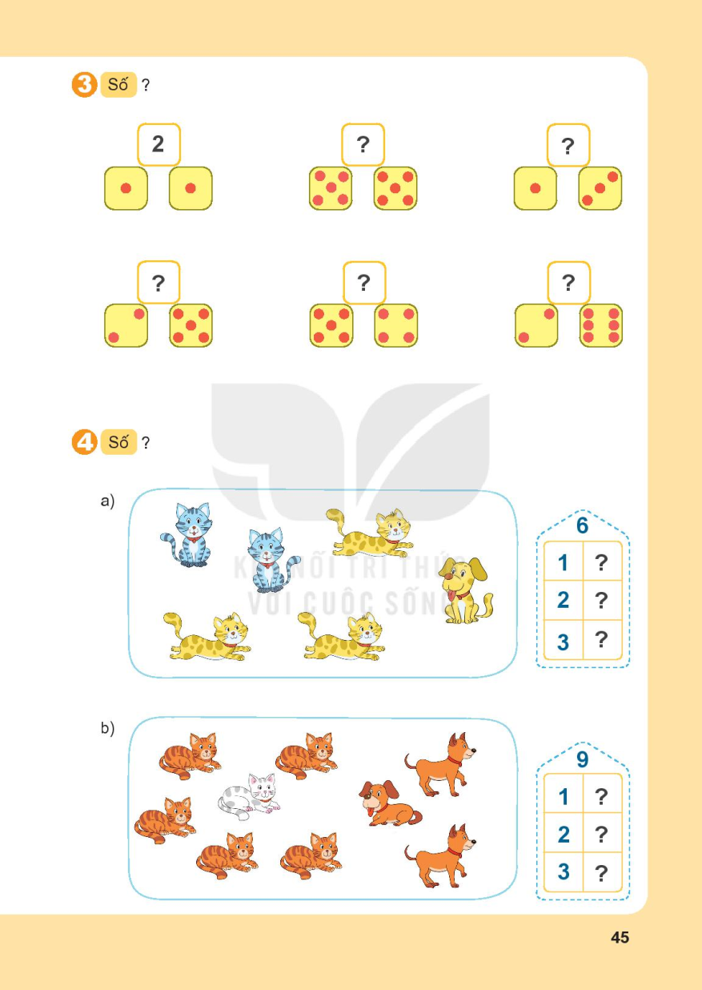
10
4
7
9
8

Slide 25
5
4
3

Slide 26
8
7
6

Slide 27
TẠM BIỆT CÁC EM

